Slide 1




PROJET:
CHAT-BOT-EDUCATIF
ENCADRER PAR: PR.BAINA
REALISER PAR :
HERHAR CHAIMAE
ARRABTA KHADIJA

Slide 2

INTRODUCTION:
[Problème]
Accès limité à l'éducation
[Solution]
Utiliser un bot quasi illimité sur Telegram
[EduBot sur Telegram]
Contenus courts, interactifs et accessibles
[Résultat]
Apprentissage plus rapide et facilité pour tous
[Problème]
Accès limité à l'éducation
│
▼
[Solution]
Utiliser un bot quasi illimité sur Telegram
│
▼
[EduBot sur Telegram]
Contenus courts, interactifs et accessibles
│
▼
[Résultat]
Apprentissage plus rapide et facilité pour tous

Slide 3
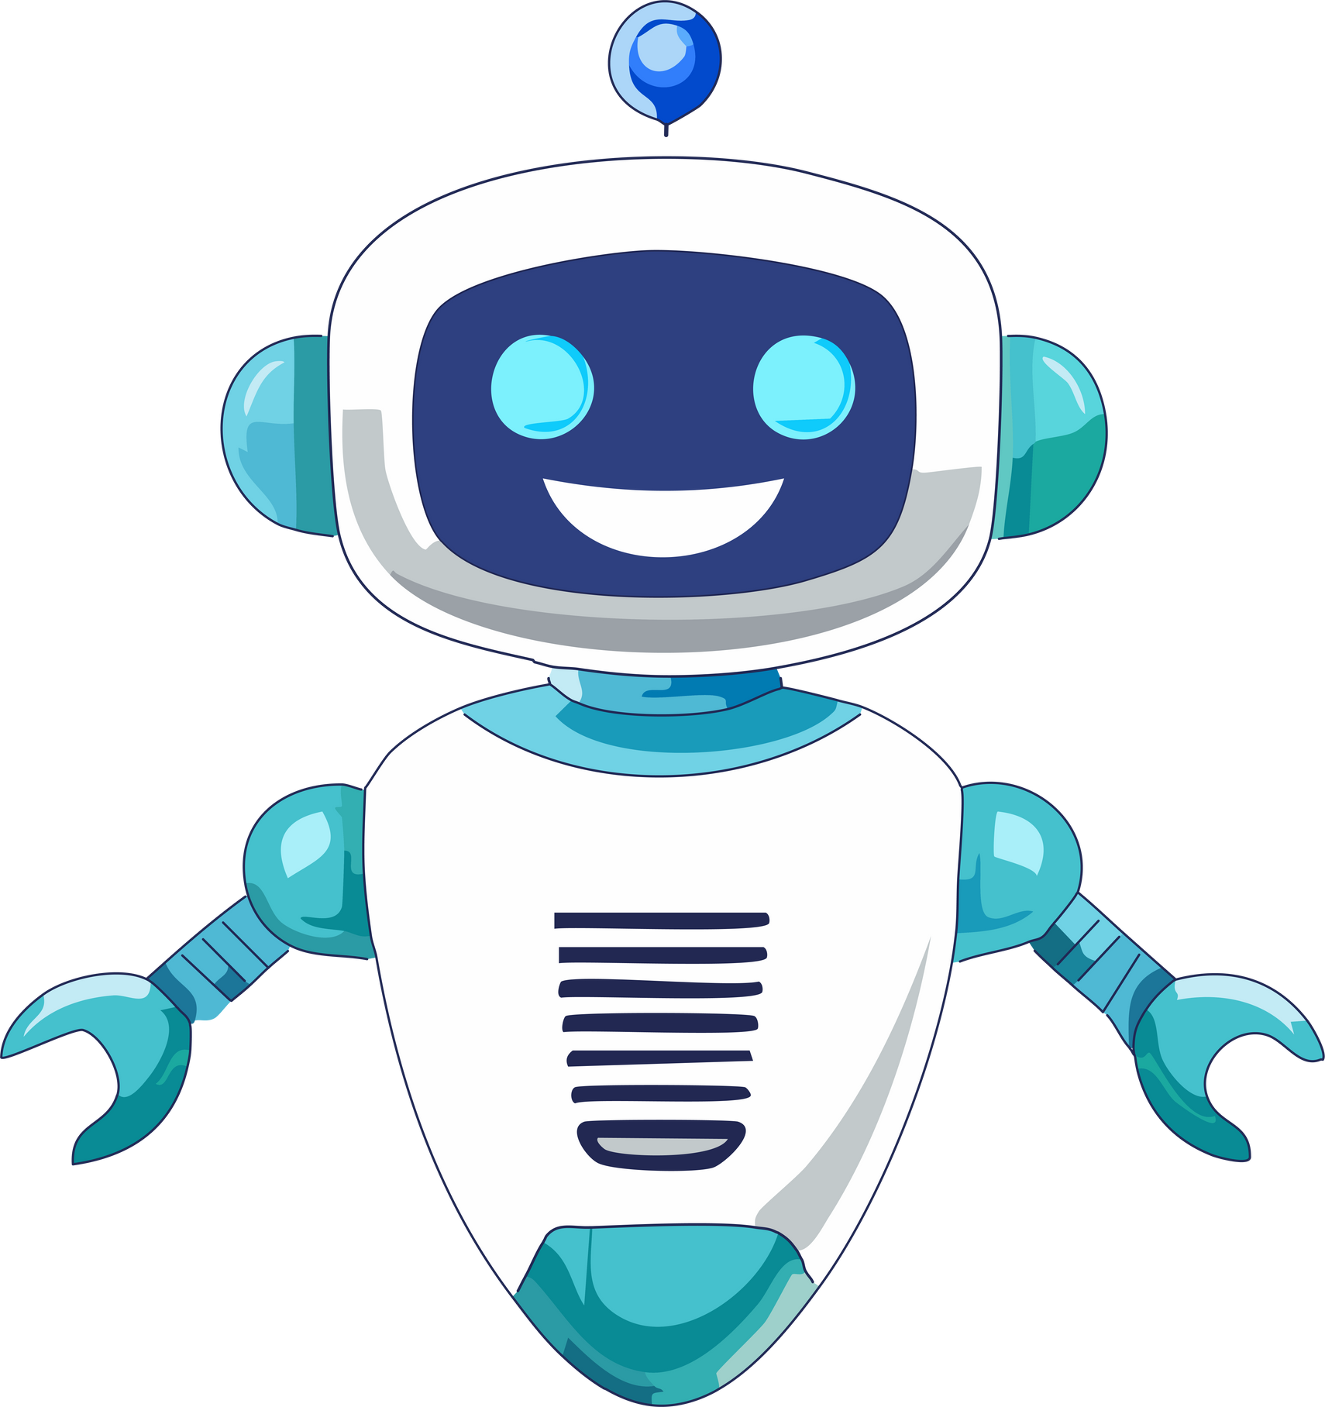

Chat-Bot:
Chat-Bot-Educatif est un Chat-Bot intelligent sur Telegram, offrant un apprentissage rapide, accessible et quasi illimité grâce à une connexion avec plusieurs modèles de langage (LLM), via des contenus pédagogiques simples et interactifs.

Slide 4
Modélisation du ChatBot:
Utilisateur
Bot éducatif
Serveur de Telegram
Gestionnaire des API LLM
API LLM 1
API LLM 2
API LLM n
Réponse éducative
Demande
Transmettre la demande
Envoyer la demande
Appel API
[Si disponible]
Réponse
[Si saturée]
changement
Réponse
changement
Réponse
changement
rependre
Préparer réponse
Envoyer réponse

Slide 5
Comment fonctionne
EduBot ?

Slide 6
Test
du Chat-Bot

Slide 7




Impacts attendus
1
Amélioration de l’expérience utilisateur grâce à des réponses rapides et disponibles 24/24
2
Meilleure accessibilité du service via Telegram (plateforme largement utilisée)
3
Optimisation de la communication grâce à des réponses cohérentes et automatisées

Slide 8
Merci pour votre attention

